Slide 1
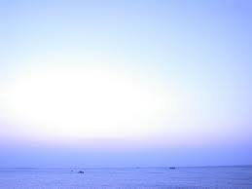
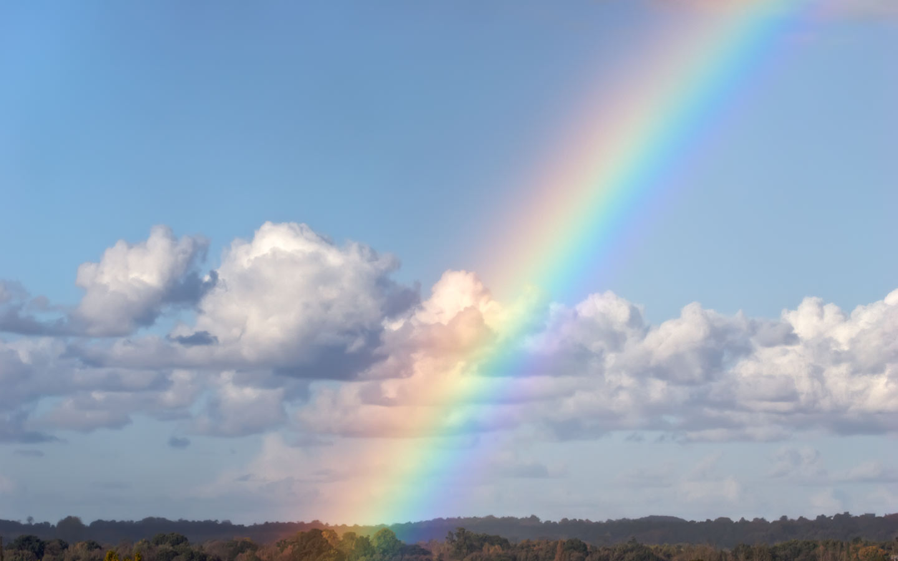
하나님이 꿈꾸는 교회
Church of God’s Dreams

Slide 2
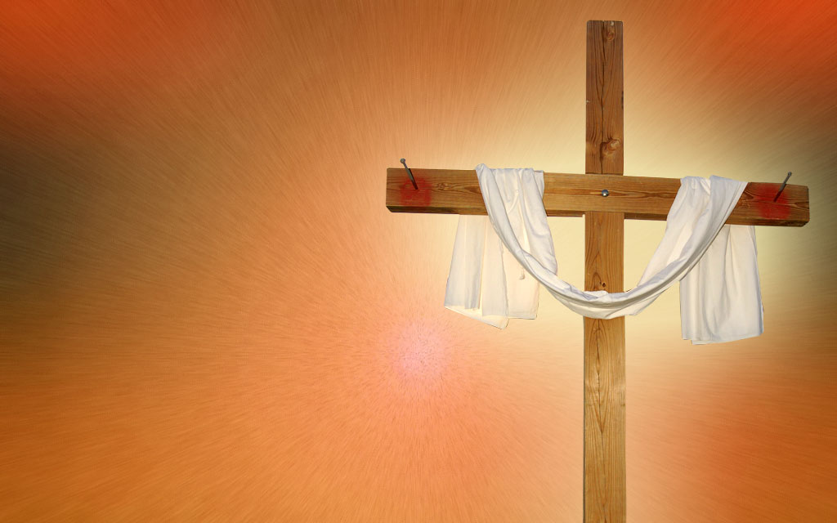
Worship
In Spirit
and Truth

Slide 3
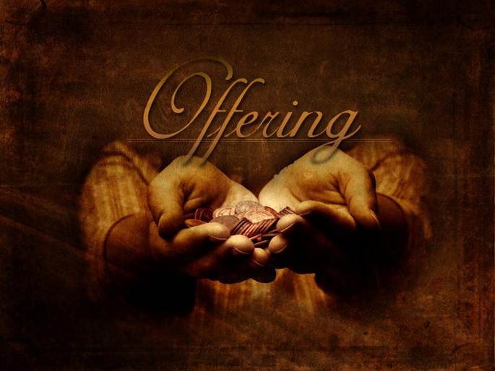

Slide 11
Offertory prayer
김순배 강도사

Slide 18
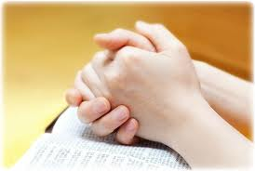
Prayer
다같이

Slide 19
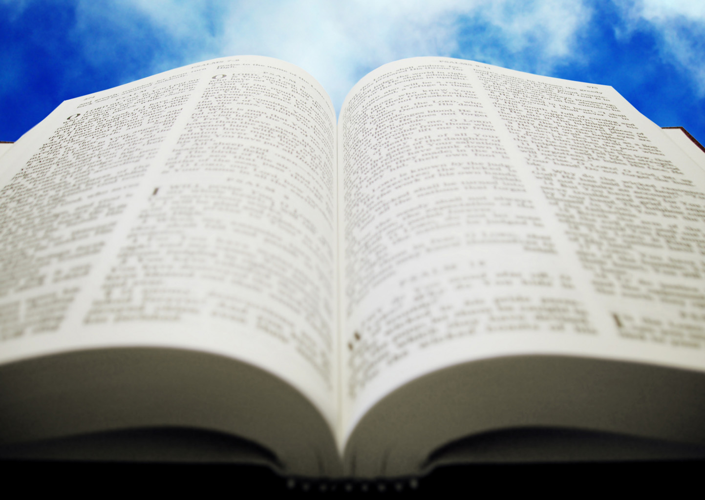
히브리서
10:26-39

Slide 20
(히 10:26) 우리가 진리를 아는 지식을 받은 후 짐짓 죄를 범한즉 다시 속죄하는 제사가 없고 (히 10:27) 오직 무서운 마음으로 심판을 기다리는 것과 대적하는 자를 태울 맹렬한 불만 있으리라 (히 10:28) 모세의 법을 폐한 자도 두세 증인으로 말미암아 불쌍히 여김을 받지 못하고 죽었거든

Slide 21
(히 10:29) 하물며 하나님의 아들을 짓밟고 자기를 거룩하게 한 언약의 피를 부정한 것으로 여기고 은혜의 성령을 욕되게 하는 자가 당연히 받을 형벌은 얼마나 더 무겁겠느냐 너희는 생각하라 (히 10:30) 원수 갚는 것이 내게 있으니 내가 갚으리라 하시고 또 다시 주께서 그의 백성을 심판하리라 말씀하신 것을 우리가 아노니

Slide 22
(히 10:31) 살아 계신 하나님의 손에 빠져 들어가는 것이 무서울진저 (히 10:32) 전날에 너희가 빛을 받은 후에 고난의 큰 싸움을 견디어 낸 것을 생각하라 (히 10:33) 혹은 비방과 환난으로써 사람에게 구경거리가 되고 혹은 이런 형편에 있는 자들과 사귀는 자가 되었으니(히 10:34) 너희가 갇힌 자를 동정하고 너희 소유를 빼앗기는 것도 기쁘게 당한 것은 더 낫고 영구한 소유가 있는 줄 앎이라

Slide 23
(히 10:35) 그러므로 너희 담대함을 버리지 말라 이것이 큰 상을 얻게 하느니라 (히 10:36) 너희에게 인내가 필요함은 너희가 하나님의 뜻을 행한 후에 약속하신 것을 받기 위함이라 (히 10:37) 잠시 잠깐 후면 오실 이가 오시리니 지체하지 아니하시리라

Slide 24
(히 10:38) 나의 의인은 믿음으로 말미암아 살리라 또한 뒤로 물러가면 내 마음이 그를 기뻐하지 아니하리라 하셨느니라 (히 10:39) 우리는 뒤로 물러가 멸망할 자가 아니요 오직 영혼을 구원함에 이르는 믿음을 가진 자니라

Slide 25
²⁶ For if we sin wilfully after that we have received the knowledge of the truth, there remaineth no more sacrifice for sins,

Slide 26
(히 6:4) 한 번 빛을 받고 하늘의 은사를 맛보고 성령에 참여한 바 되고 (히 6:5) 하나님의 선한 말씀과 내세의 능력을 맛보고도 (히 6:6) 타락한 자들은 다시 새롭게 하여 회개하게 할 수 없나니 이는 그들이 하나님의 아들을 다시 십자가에 못 박아 드러내 놓고 욕되게 함이라

Slide 27
(신 32:39) 이제는 나 곧 내가 그인 줄 알라 나 외에는 신이 없도다 나는 죽이기도 하며 살리기도 하며 상하게도 하며 낫게도 하나니 내 손에서 능히 빼앗을 자가 없도다

Slide 28
(계 2:10) 너는 장차 받을 고난을 두려워하지 말라 볼지어다 마귀가 장차 너희 가운데에서 몇 사람을 옥에 던져 시험을 받게 하리니 너희가 십 일 동안 환난을 받으리라 네가 죽도록 충성하라 그리하면 내가 생명의 관을 네게 주리라 (계 14:12) 성도들의 인내가 여기 있나니 그들은 하나님의 계명과 예수에 대한 믿음을 지키는 자니라

Slide 29
(사 26:20) 내 백성아 갈지어다 네 밀실에 들어가서 네 문을 닫고 분노가 지나기까지 잠깐 숨을지어다 (사 26:21) 보라 여호와께서 그의 처소에서 나오사 땅의 거민의 죄악을 벌하실 것이라 땅이 그 위에 잦았던 피를 드러내고 그 살해 당한 자를 다시는 덮지 아니하리라

Slide 30
(합 2:3) 이 묵시는 정한 때가 있나니 그 종말이 속히 이르겠고 결코 거짓되지 아니하리라 비록 더딜지라도 기다리라 지체되지 않고 반드시 응하리라 (합 2:4) 보라 그의 마음은 교만하며 그 속에서 정직하지 못하나 의인은 그의 믿음으로 말미암아 살리라

Slide 31
(학 2:6) 만군의 여호와가 이같이 말하노라 조금 있으면 내가 하늘과 땅과 바다와 육지를 진동시킬 것이요 (학 2:7) 또한 모든 나라를 진동시킬 것이며 모든 나라의 보배가 이르리니 내가 이 성전에 영광이 충만하게 하리라 만군의 여호와의 말이니라 사모하는 것이

Slide 32
(학 2:8) 은도 내 것이요 금도 내 것이니라 만군의 여호와의 말이니라 (학 2:9) 이 성전의 나중 영광이 이전 영광보다 크리라 만군의 여호와의 말이니라 내가 이 곳에 평강을 주리라 만군의 여호와의 말이니라

Slide 33
(계 22:7) 보라 내가 속히 오리니 이 두루마리의 예언의 말씀을 지키는 자는 복이 있으리라 하더라 (계 22:12) 보라 내가 속히 오리니 내가 줄 1)상이 내게 있어 각 사람에게 그가 행한 대로 갚아 주리라 (계 22:20) 이것들을 증언하신 이가 이르시되 내가 진실로 속히 오리라 하시거늘 아멘 주 예수여 오시옵소서

Slide 34
찬양대

Slide 39
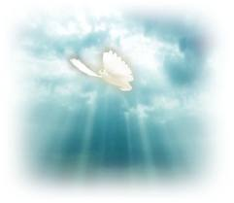
새 언약을 맺은 성도들에게 주는 경고와 실천적 권면

Slide 40
G D7 G
C G A7 D
Faith of our fathers! Living still
In spite of dungeon, fire and sword;

Slide 41
G D7 G
C G D7 G
O how our hearts beat high with joy
Whene’er we hear God’s glorious Word:

Slide 42
C G D G
C D7 G
Faith of our fathers, holy faith!
We will be true to Thee till death.

Slide 43
G D7 G
C G A7 D
Our fathers, chained in prisons dark,
Were still in heart and conscience free;
We are bound for Canaan land,
So prepare your heart.
If we wish there in to stand
Let us play our part.

Slide 44
G D7 G
C G D7 G
And blest would be their children’s fate
If they, like them, should die for Thee:
We are bound for Canaan land,
So prepare your heart.
If we wish there in to stand
Let us play our part.

Slide 45
C G D G
C D7 G
Faith of our fathers, holy faith!
We will be true to Thee till death.

Slide 46
G D7 G
C G A7 D
Faither of our fathers! We will love
Both friend and foe in all our strife;
We are bound for Canaan land,
So prepare your heart.
If we wish there in to stand
Let us play our part.

Slide 47
G D7 G
C G D7 G
And preach thee, too, as love knows how
By kindly words and virtuous life:
We are bound for Canaan land,
So prepare your heart.
If we wish there in to stand
Let us play our part.

Slide 48
C G D G
C D7 G C G
Faith of our fathers, holy faith!
We will be true to Thee till death.
Amen.

Slide 49
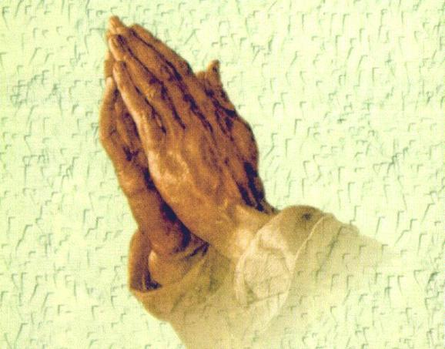
폐회 기도
김순배 강도사

Slide 51
교회 소식
하나님이 꿈꾸시는 교회에 나오셔서 예배드리는 모든 성도님들을 환영합니다.

Slide 55
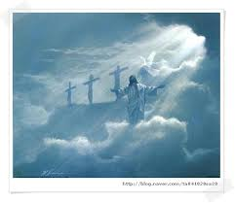
I will be with you always even until the end of the world

